Slide 1
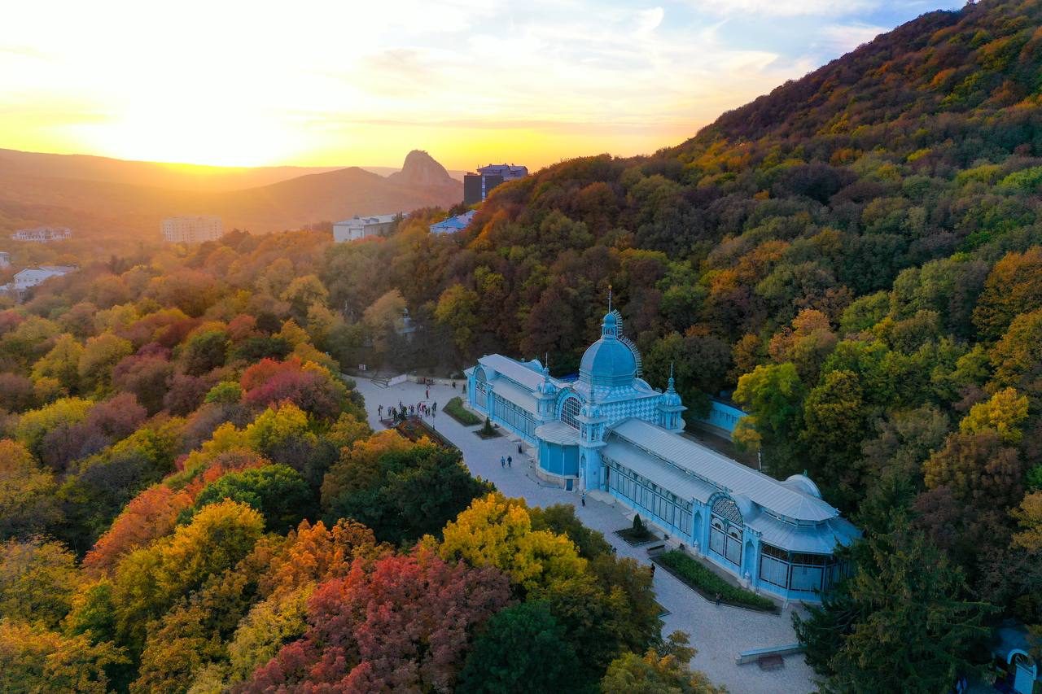
ЖЕЛЕЗНОВОДСК
Муниципальное образование - городской округ
50,1 тыс. жителей,
5 тыс. субъектов малого и среднего бизнеса;
25 санаториев;
19 гостиниц;
24 источников минеральной воды;
Более 156 тыс. гостей за 2022 год, в том числе 3 тыс. иностранцев

Slide 2
*Дефицит будет покрыт в полном объёме за счёт остатков средств, сложившихся по итогам исполнения бюджета за предшествующие годы
ИСПОЛНЕНИЕ БЮДЖЕТА ГОРОДА

Slide 3
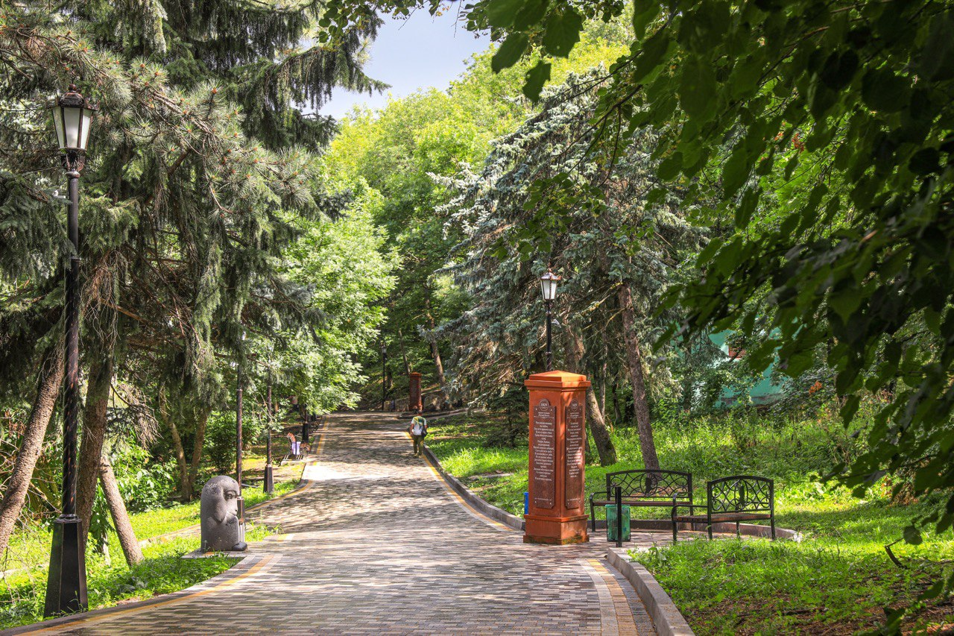
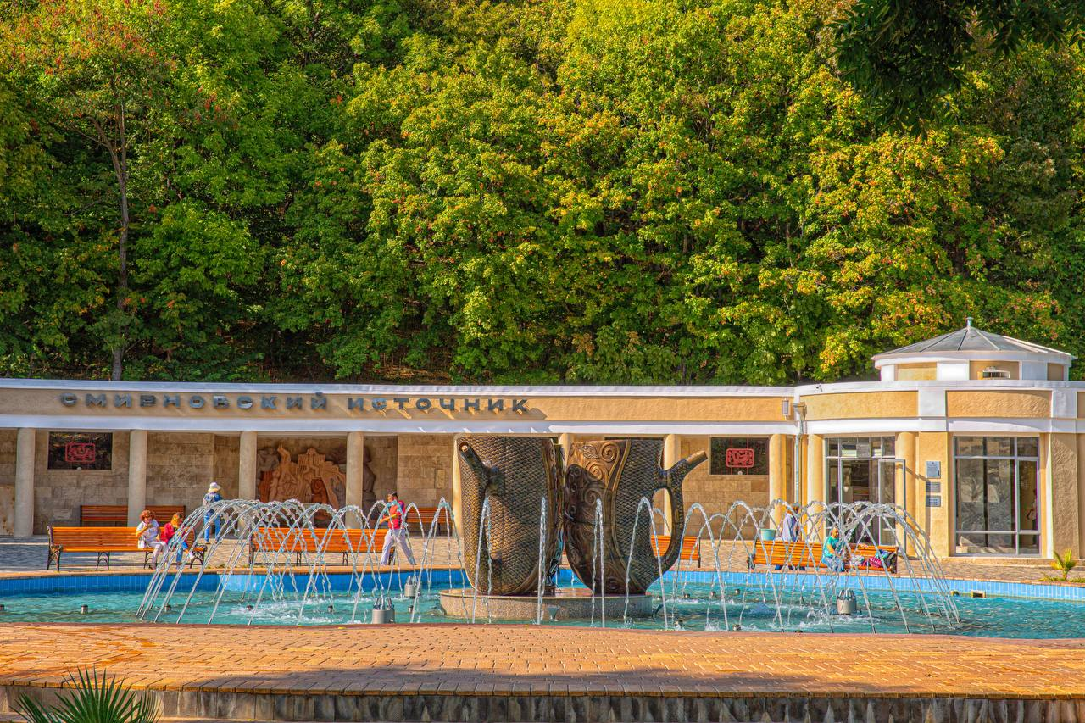
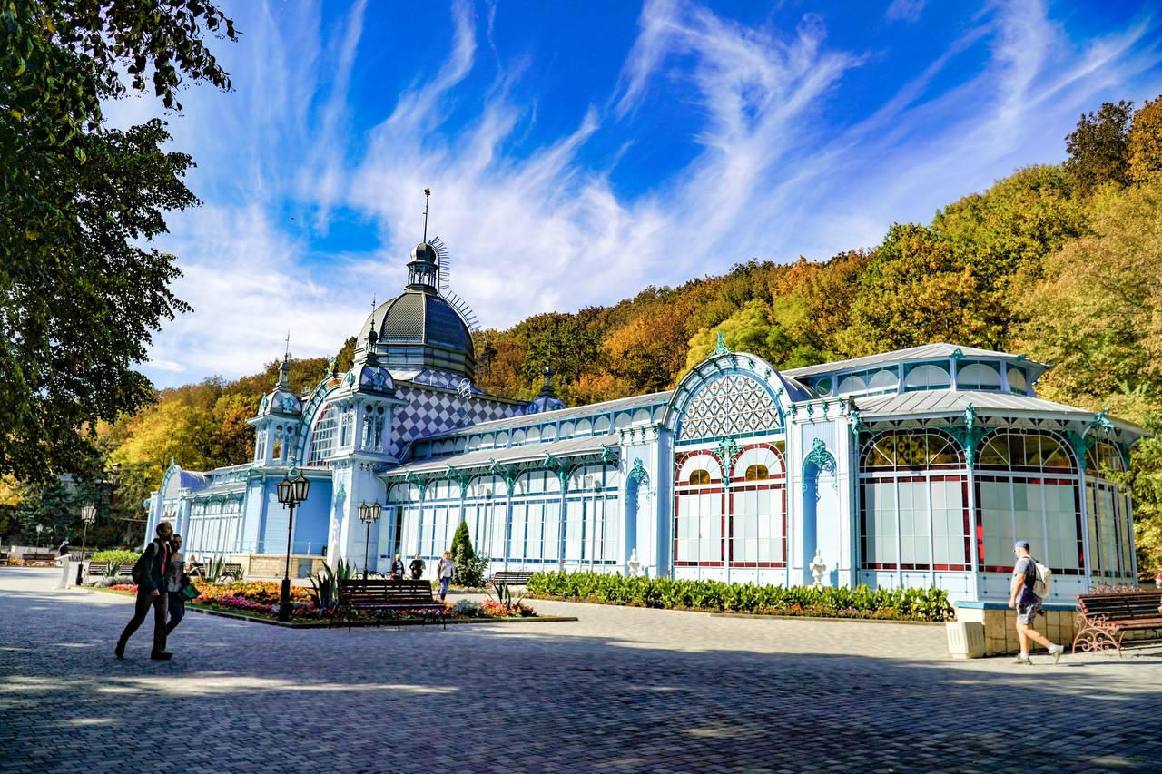
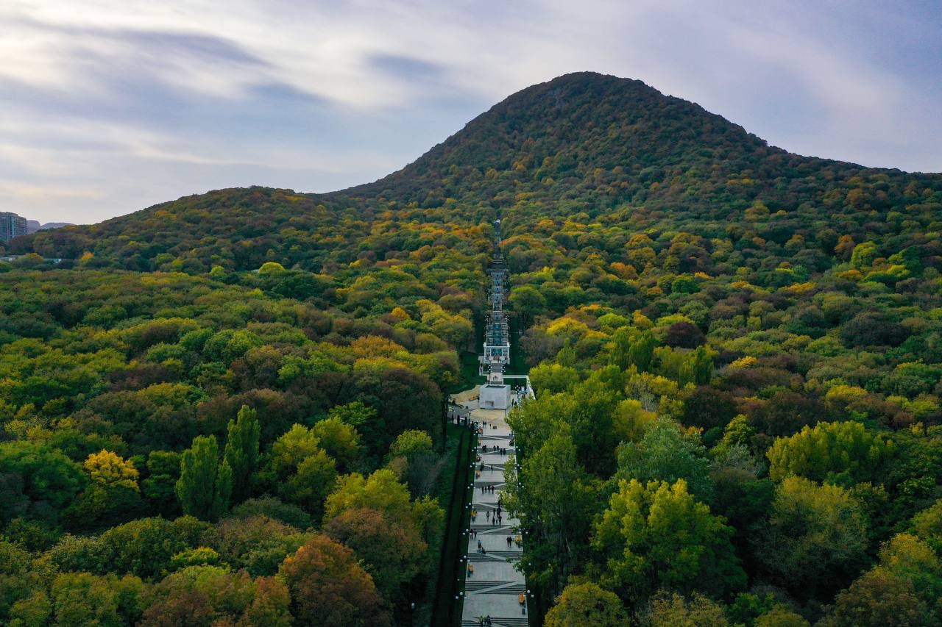
БЛАГОУСТРОЙСТВО КУРОРТНОГО ПАРКА
Пушкинский терренкур
Фонтан «Кружка»
Пушкинская галерея
Каскадная лестница

Slide 4
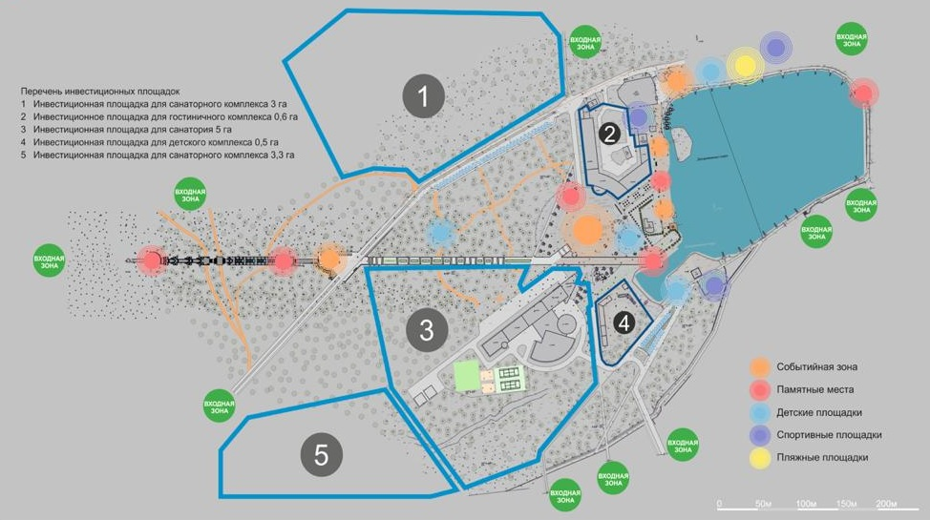
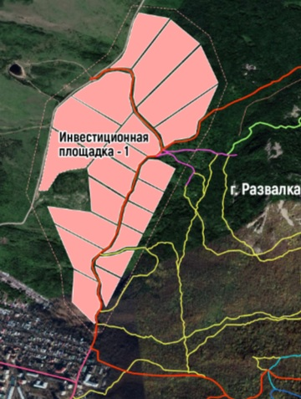
ИНВЕСТИЦИОННЫЕ ПЛОЩАДКИ ГОРОДА-КУРОРТА ЖЕЛЕЗНОВОДСКА
отопительной нагрузки –

Slide 5
ОБЩАЯ ПЛОЩАДЬ ЖИЛЬЯ
ВВЕДЕННОГО В ЭКСПЛУАТАЦИЮ

Slide 6
ОБЪЁМ ИНВЕСТИЦИЙ В ОСНОВНОЙ КАПИТАЛ

Slide 7
ЗАГРУЗКА КСР И КУРОРТНЫЙ СБОР
 | 2021 | 2022 | 1 полугодие 2023
Количество санаторно-курортных учреждений | 25 | 25 | 25
Количество гостиниц | 15 | 18 | 19
Общая коечная ёмкость | 7007 | 7124 | 7263
Количество плательщиков курортного спора (тыс. чел.) | 130,6 | 156,7 | 82,9

Slide 8
ЧИСЛО СУБЪЕКТОВ МАЛОГО И СРЕДНЕГО ПРЕДПРИНИМАТЕЛЬСТВА
ЗАРАБОТНАЯ ПЛАТА РАБОТНИКОВ СПИСОЧНОГО СОСТАВА

Slide 9
